Slide 1
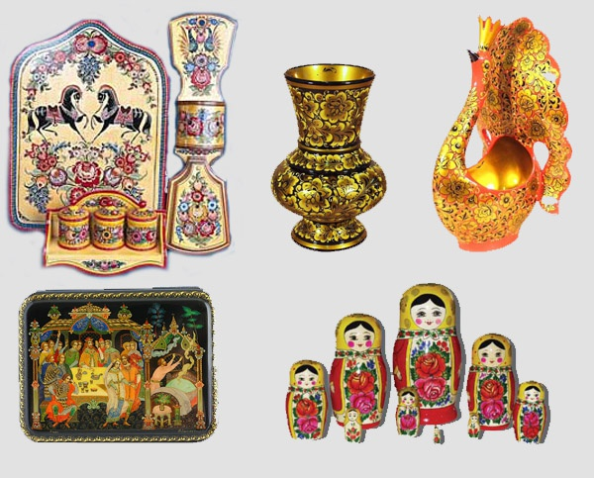
Народные промыслы России
Подготовила педагог дополнительного образования МКУ ДО «Центр развития и творчества» муниципального района город Нея и Нейский район Костромской области
Соколова Ирина Владимировна

Slide 2

Цели:
- -Патриотическое воспитание через восприятие исторического прошлого России.
-Привлечение внимания к истории русского декоративно-прикладного искусства.
- Раскрытие творческих способностей и возможностей.
-Привлечение ребенка к творческой деятельности и активному проведению досуга

Slide 3

Русские народные промыслы - это
форма народного творчества, в которой отчетливо прослеживаются русские традиционные нравы, зародившиеся много веков назад.
Изделия русских промыслов сочетают в себе неповторимость русской традиционной культуры.

Slide 4


Slide 5
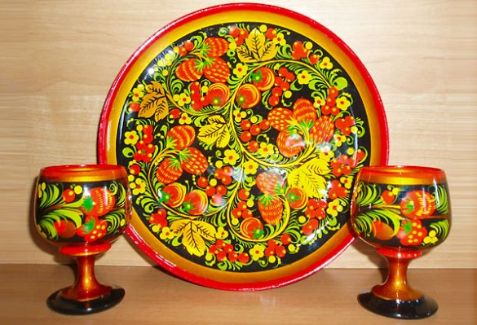
Хохломская роспись
Знаменитая роспись хохлома не только выглядит сказочно, но и рождение такого искусства окружено легендами и оплетено волшебством. Хохлома — это красочная и весьма детальная роспись. Русский народ украшал хохломой посуду, столовые приборы и многое другое. Золото хохломы выглядит очень богато.
Роспись хохломой — это четкие акценты и яркие узоры. В узоре мы можем отследить нарисованные ягоды, травки, завитки, осочки.

Slide 6
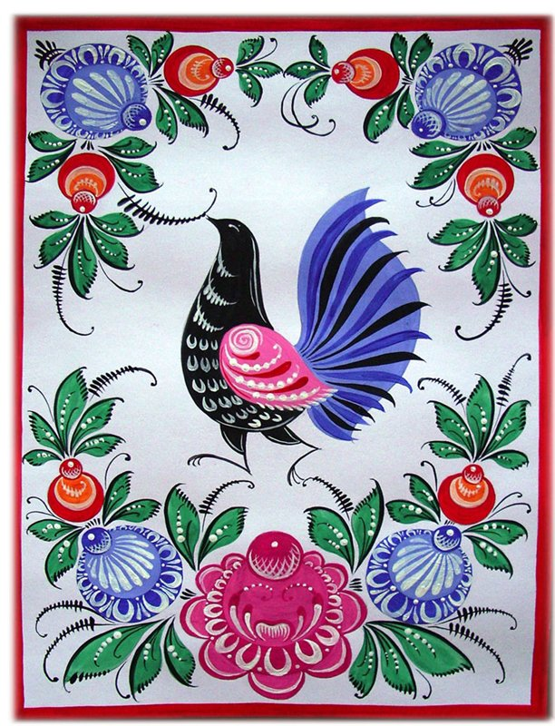

Городецкая роспись
Городецкая роспись — русский народный художественный промысел. Яркая, лаконичная городецкая роспись (жанровые сцены, фигурки коней, петухов, цветочные узоры), выполненная свободным мазком с белой и черной графической обводкой, украшала прялки, мебель, ставни, двери. Городецкий мастер росписи любит цветы. Они всюду разбросаны на поле росписей веселыми гирляндами и букетами. Там, где позволяет сюжет, мастер охотно пользуется мотивом пышного занавеса, подхваченного шнуром с кистями. Декоративность мотивов подчеркивается декоративностью цвета и приемов.

Slide 7
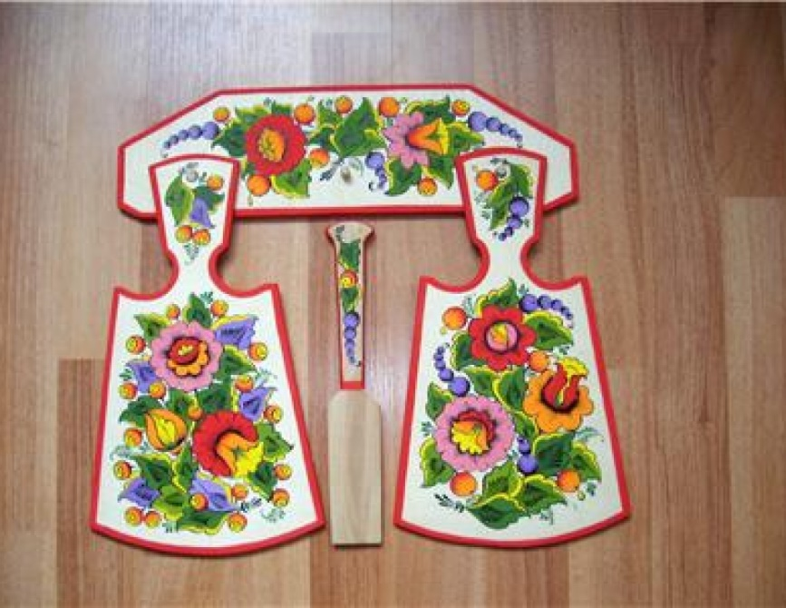
Полхов-Майданская роспись
Полховско-майданская игрушка или как ее называют сами мастера «тарарушка», появилась в конце 1920-х годов. Полхов-майданскую роспись выполняют только анилиновыми красками. Основные сюжеты узоров — изображения птиц и животных, а также цветы: роза, мак, ромашка, тюльпан, шиповник. Есть и сюжетная роспись. Чаще всего это сельский пейзаж с речкой, домиками, церковью и мельницей на берегу, а также обязательной красной зарей на небе. Ассортимент игрушек-тарарушек разнообразен:
Одна группа — детские игрушки: матрешки, птички-свистульки, лошадки, игрушечная посуда, грибы-копилки, балалайки, коробочки-яблоки.
Другая группа изделий — традиционная русская посуда: солонки, чаши, сахарницы, «поставки» — цилиндрические сосуды для хранения сыпучих продуктов, самовары, коробочки. В большом количестве вытачивают и расписывают пасхальные яйца.

Slide 8
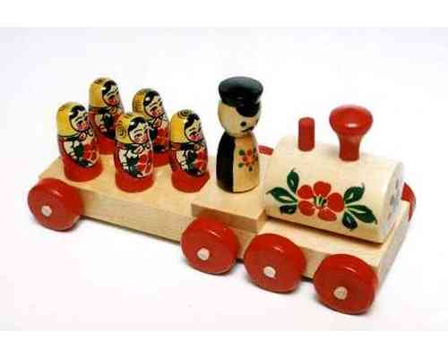
Семёновская роспись
Семеновская матрешка - один из уникальных и самых узнаваемых символов России. Семеновская матрешка – символ материнства, сильной и здоровой женщины. Кукла, несущая в себе все семейство, является еще и символом плодородия. Роспись семеновских матрешек делается в знаменитом семеновском хохломском стиле, используются живописные элементы и мотивы Древней Руси. Именно внешние, декоративные элементы играют важную роль при изготовлении сувенира. Основа семеновской матрешечной росписи – крупные яркие цветы, увенчанные рябинками, кружочками, бантиками, мелкими цветочками. Поверх расписанной матрешки наносили слой воска, позднее стали использовать лак.

Slide 9
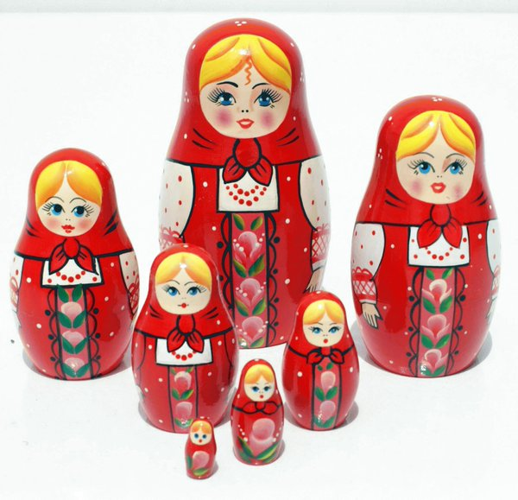
Матрешка
Матрёшка — русская деревянная игрушка в виде расписной куклы, внутри которой находятся подобные ей куклы меньшего размера. Число вложенных кукол обычно от трёх и более. Обычно они имеют форму в виде яйца с плоским донцем и состоят из двух частей: верхней и нижней. По традиции рисуется женщина в красном сарафане и платке. В наше время темы для росписи разнообразны: это сказочные персонажи, девушки, а также семьи. Его матрёшка представляла собой круглолицую крестьянскую девушку в вышитой рубашке, сарафане и переднике, в цветастом платке, держащую в руках чёрного петуха.

Slide 10
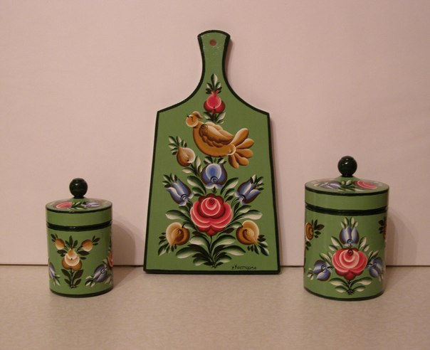
Костромская роспись
Сюжетные изображения были частыми, однако, преобладающими в работах костромских маляров были всё же растительные мотивы: букеты красно-бордовых и синих роз и тюльпанов, к которым иногда добавлялись полевые цветы. В основе букетов – центрические крестообразные композиции с обязательным прямым стеблем и треугольником или ромбом из роз. Главные мотивы – розы – размещались по вертикальной оси на стебле и на ветвях по сторонам от стебля, по линиям прямого креста. В центре этого креста порой писался небольшой цветок. Крупная головка тюльпана обычно венчала стебель. Иногда стебель как бы вырастал из цветка тюльпана. Второстепенные мотивы: мелкие полевые цветы, тюльпаны – дополняли букеты (чаще всего по линиям косого креста)

Slide 11
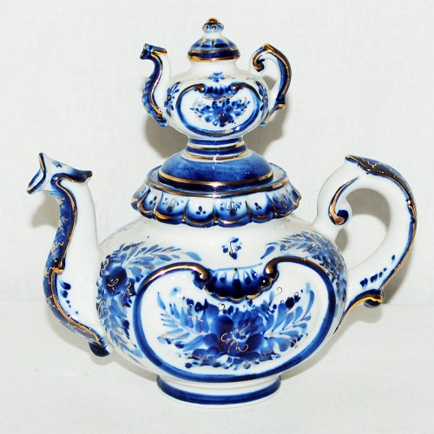
Гжель
Гжель — это самый известный русский народный керамический промысел. Гжельская роспись – это рисунок ярко-синей кобальтовой краской по сырому белому фарфору с последующей глазировкой и обжигом Удивительные люди - народные мастера. Из глины они создавали и создают настоящие чудеса. Они брали сюжеты из живой природы. Под руками живописцев как бы растут живые цветы и деревья, “поют” птицы.

Slide 12
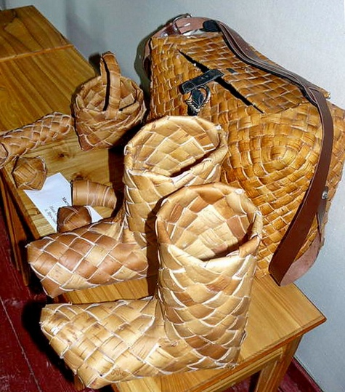
Береста
Верхний слой берёзовой коры - береста - прочный, гибкий, не подверженный гниению материал, особенно часто использовался в быту у многих народов. Из неё делали обувь, одежду, домашнюю утварь, использовали при строительстве жилищ, а также в качестве письменной бумаги. Береста хорошо режется, клеится, сшивается, плетётся. По бересте можно писать, рисовать, выжигать

Slide 13
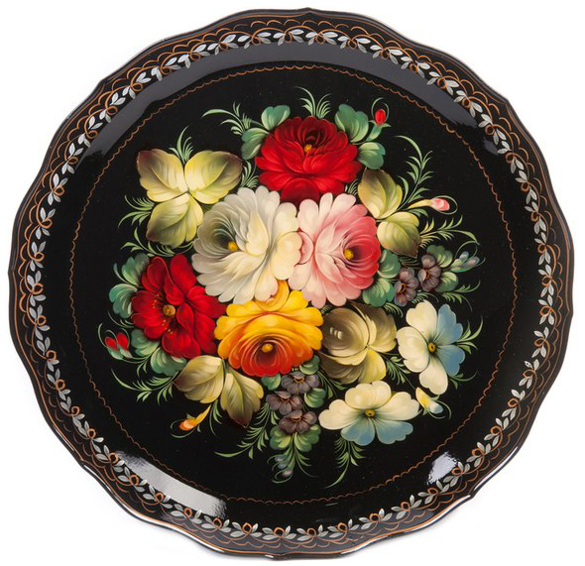
Жостово
Жо́стовская ро́спись — русский народный художественный промысел росписи кованых металлических (жестяных) подносов, Основной мотив жостовской росписи — цветочный букет. Основной мотив жостовской росписи — цветочный букет. Жостовский мастер не работает по образцам. Он пишет по воображению, по хорошо усвоенным правилам, отточенным в долгой практике многих поколений местных художников. Классический стиль жостовского искусства предполагает несколько цветочных композиций: «Букет собраный», «Букет в раскидку», «Венок», «Ветка с угла», в которых в гармоничном единстве выступают крупные и мелкие цветы, листья, бутоны, стебли. Каждый жостовский поднос расписан вручную и имеет авторскую подпись.

Slide 14
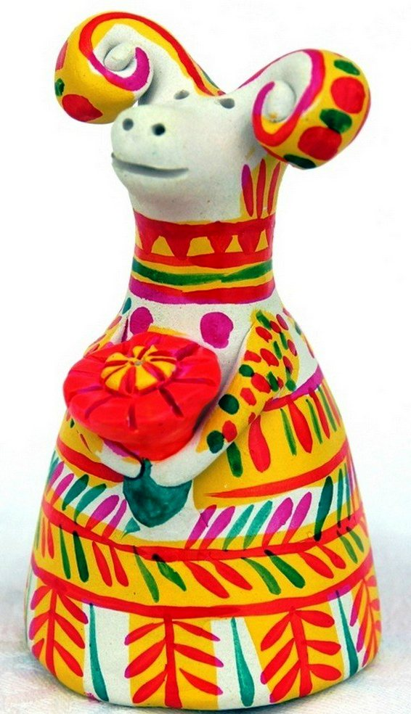
Филимоновская игрушка
Филимоновская игрушка - один из старейших промыслов русской глиняной пластики, широко известный и популярный и России и за рубежом. Филимоновские игрушки – это свистульки, даже барыни и кавалеры. Свисток всегда находится в хвосте зверей и птиц. Игрушка отличается особым изяществом форм, своеобразной пластикой, вытянутой пропорцией. Это потому, что природные свойства местной глины, жирной и пластичной, отразились в облике игрушек. Лепится игрушка из старинной глины. Расписывают свистульки прямо по белой обожженной глине, причудливыми полосками – желтых, лиловых, зеленых, реже синих и фиолетовых цветов. Кроме того, мастерицы варьируют цвет. Ложится синий мазок на желтый – получается зеленый, красный на желтый - дает оранжевый.

Slide 15
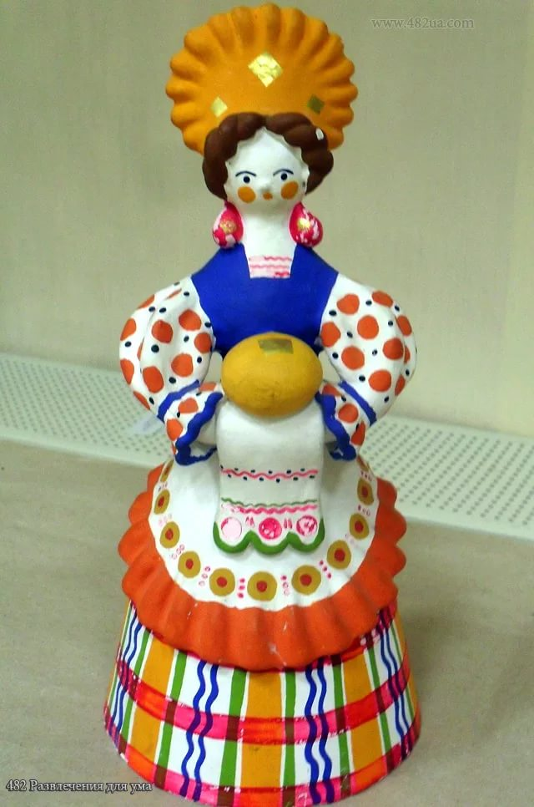
Дымковская игрушка
Дымковская игрушка – один из старейших художественных промыслов России. Возникновение игрушки связывают с весенним праздником Свистунья, к которому женское население слободы Дымково лепило свистульки из глины в виде коней, баранов, козлов, уток и других животных; их красили в разные яркие цвета. Позднее, когда праздник потерял своё значение, промысел не только сохранился, но и получил дальнейшее развитие.
Дымковская игрушка — изделие ручной работы. Каждая игрушка — создание одного мастера. Изготовление игрушки от лепки и до росписи — процесс творческий, никогда не повторяющийся. Нет и не может быть двух абсолютно одинаковых изделий.

Slide 16
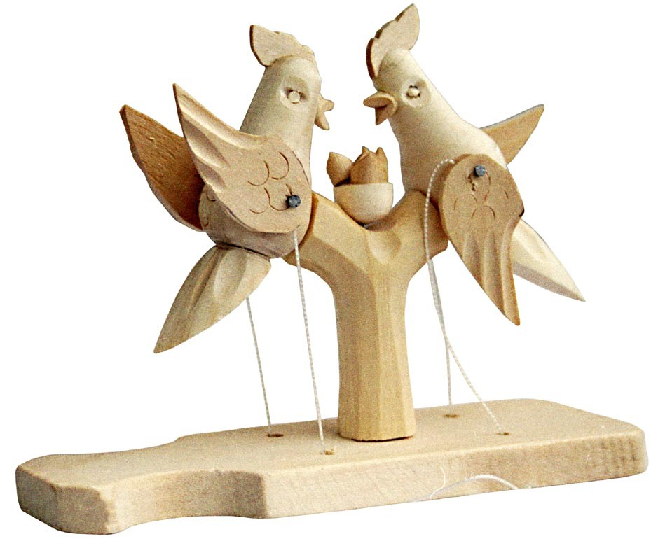
Богородская игрушка
Богородская резьба (Богородская игрушка) — русский народный промысел, состоящий в изготовлении резных игрушек и скульптуры из мягких пород дерева (липы, ольхи, осины). Своеобразным символом «Богородского стиля» является игрушка на движущейся планке «Кузнецы», которой уже более 300 лет. Искусно вырезанные деревянные фигурки мужика и медведя по очереди колотят молотами по наковальне, стоит только подвигать планку, на которой закреплены забавные фигурки.

Slide 17
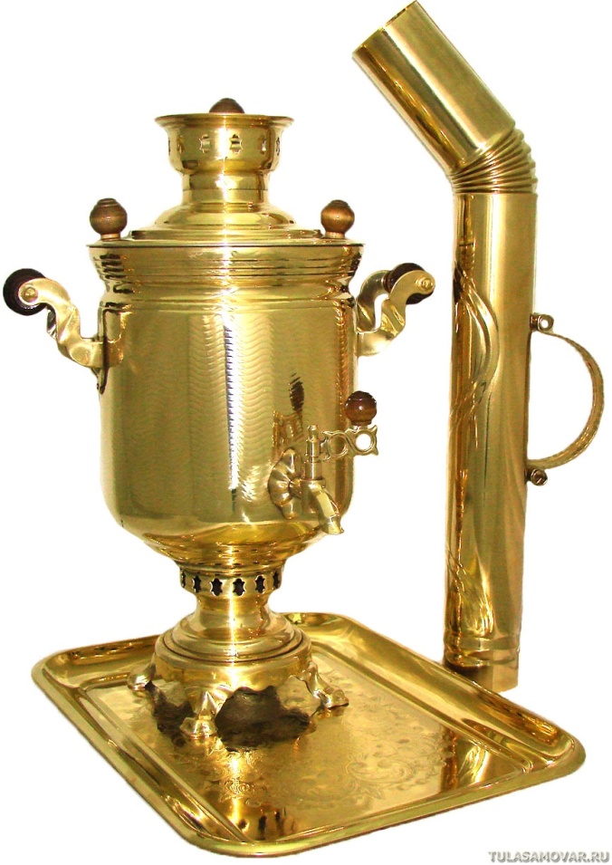
Тульские самовары
Всем известно, что самовар - это устройство для приготовления кипятка. "Сам варит" - отсюда и слово произошло. Несмотря на различие в оформлении и отделке, устройство всех самоваров одинаково. Каждый самовар состоял из следующих частей: стенки, кувшина, круга, шейки, поддона, ручек, репейка, стебла крана, ветки, донышка, решетки, душничка, подшишек, деревянных приделок, конфорки и заглушки.

Slide 18
Контрольный слайд
Что такое народный промысел?
Назовите народные промыслы России?
Назовите народные промыслы которые делаются из дерева, глины, металла?
Если я выбрал(ла) профессию мастера, то с каким бы народным промыслом работал?

Slide 19
Спасибо за внимание!

